Slide 1

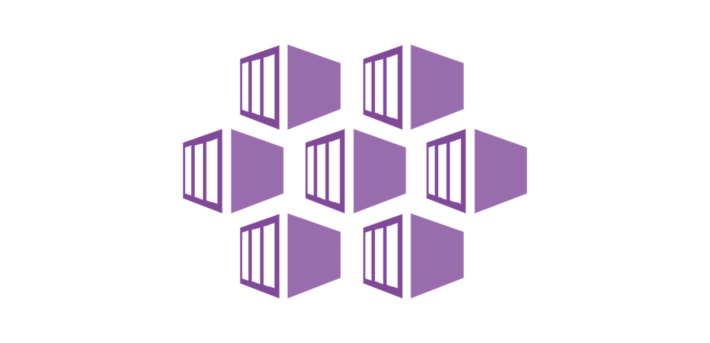
Build a Kubeflow Machine Learning Platform on AKS
Teo Ma
Cloud Solution Architect
Microsoft GPS

Slide 2
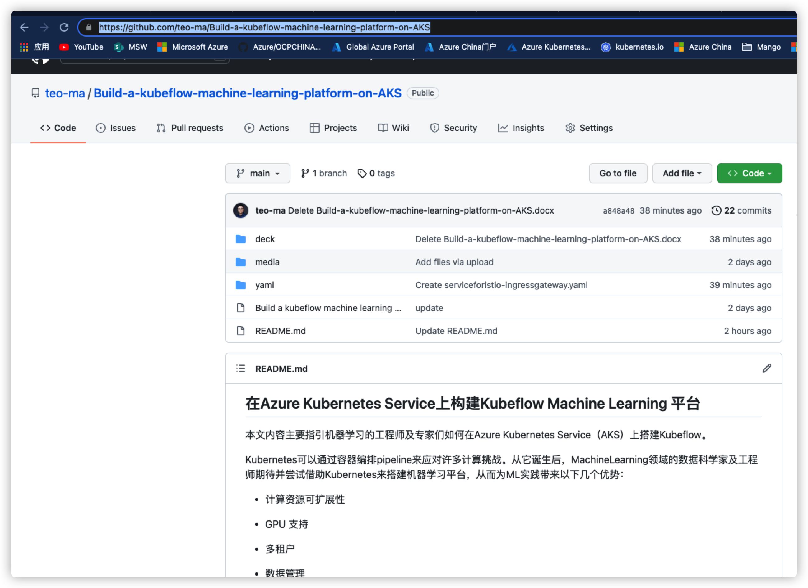
Documentation
https://github.com/teo-ma/Build-a-kubeflow-machine-learning-platform-on-AKS

Slide 3
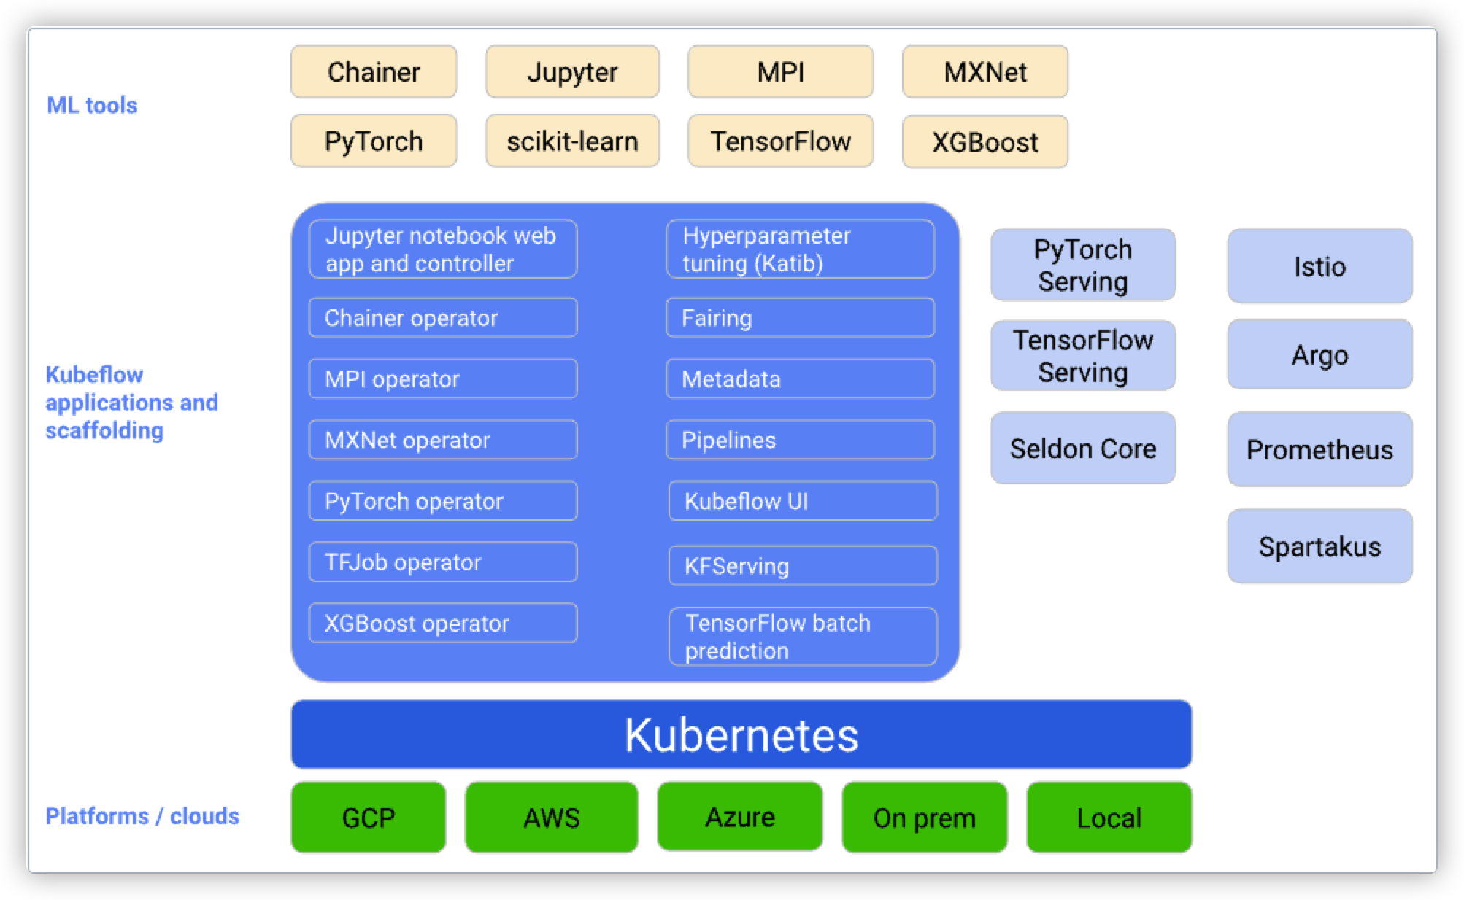
DATA Science on Kubernetes-Kubeflow
快速平台部署
完整的机器学习流水线
自动调配计算资源
可扩展性，灵活部署在Cloud，On-Premise
灵活定制化
社区影响力
Notes:
简化了在 Kubernetes 上面运行机器学习任务的流程， 实现了一套完整可用的自动化流水线。
实现了native的云原生，即本地训练好的模型，可以一键上云，使得本地开发和云开发在一个环境中，效率大大提高。
可扩展性好，能满足内部业务的定制化需求，自动调配计算资源

Slide 4

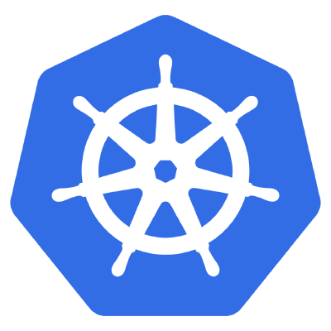
Azure Kubernetes Service
az aks create
az aks upgrade
az aks scale
Azure Portal
Azure CLI
Azure Resource Template
Terraform
Ansible
100% 开源
原生 Kubernetes API
CNCF 认证
企业级保障
容量选择
区域选择
Notes:
传统的软件开发模式，在使用云计算平台时和使用物理机时没有什么大的区别，那么就没有将云平台的能力利用充分，在一定程度上导致了资源的浪费。云原生就是用来解决这一类的问题，将云计算平台的优势发挥到极致。
让企业应用能够利用云平台实现资源的按需分配和弹性伸缩，是云原生应用重点关注的地方。它要求云原生应用具备可用性和伸缩性，以及自动化部署和管理能力，可随处运行，并且能够通过持续集成、持续交付提升研发、测试与发布的效率。云原生应用并未完全颠覆传统的应用，采用云原生的设计模式可以优化和改进传统应用模式，使应用更加适合在云平台上运行。
云原生存在的意义是解放开发和运维，而不是让开发和运维的工作变得更加复杂和繁重。云原生还关注规模，分布式系统应该具备将节点进行水平扩展的能力，能轻易地扩展到成千上万的规模，并且这些节点具备多租户和自愈能力。云原生使得应用本身具备“柔性”，即面对强大压力的缓解能力以及压力过后的恢复能力。

Slide 5
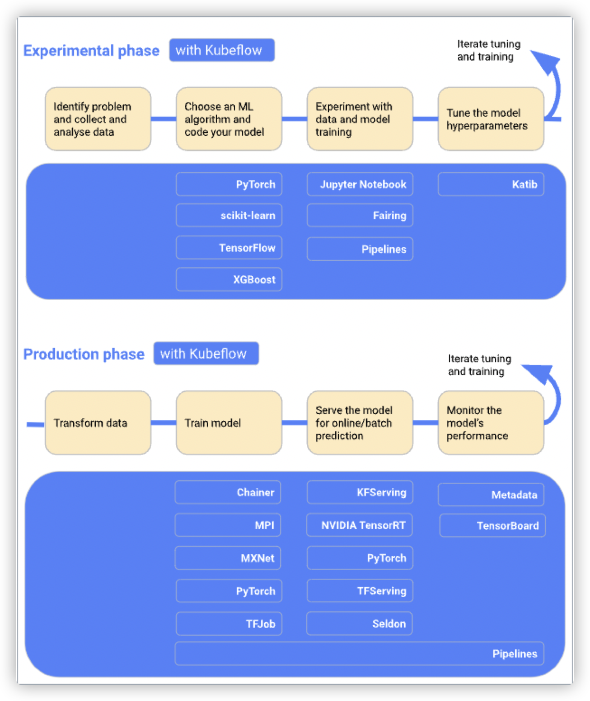
Kubeflow components in the ML workflow

Slide 6
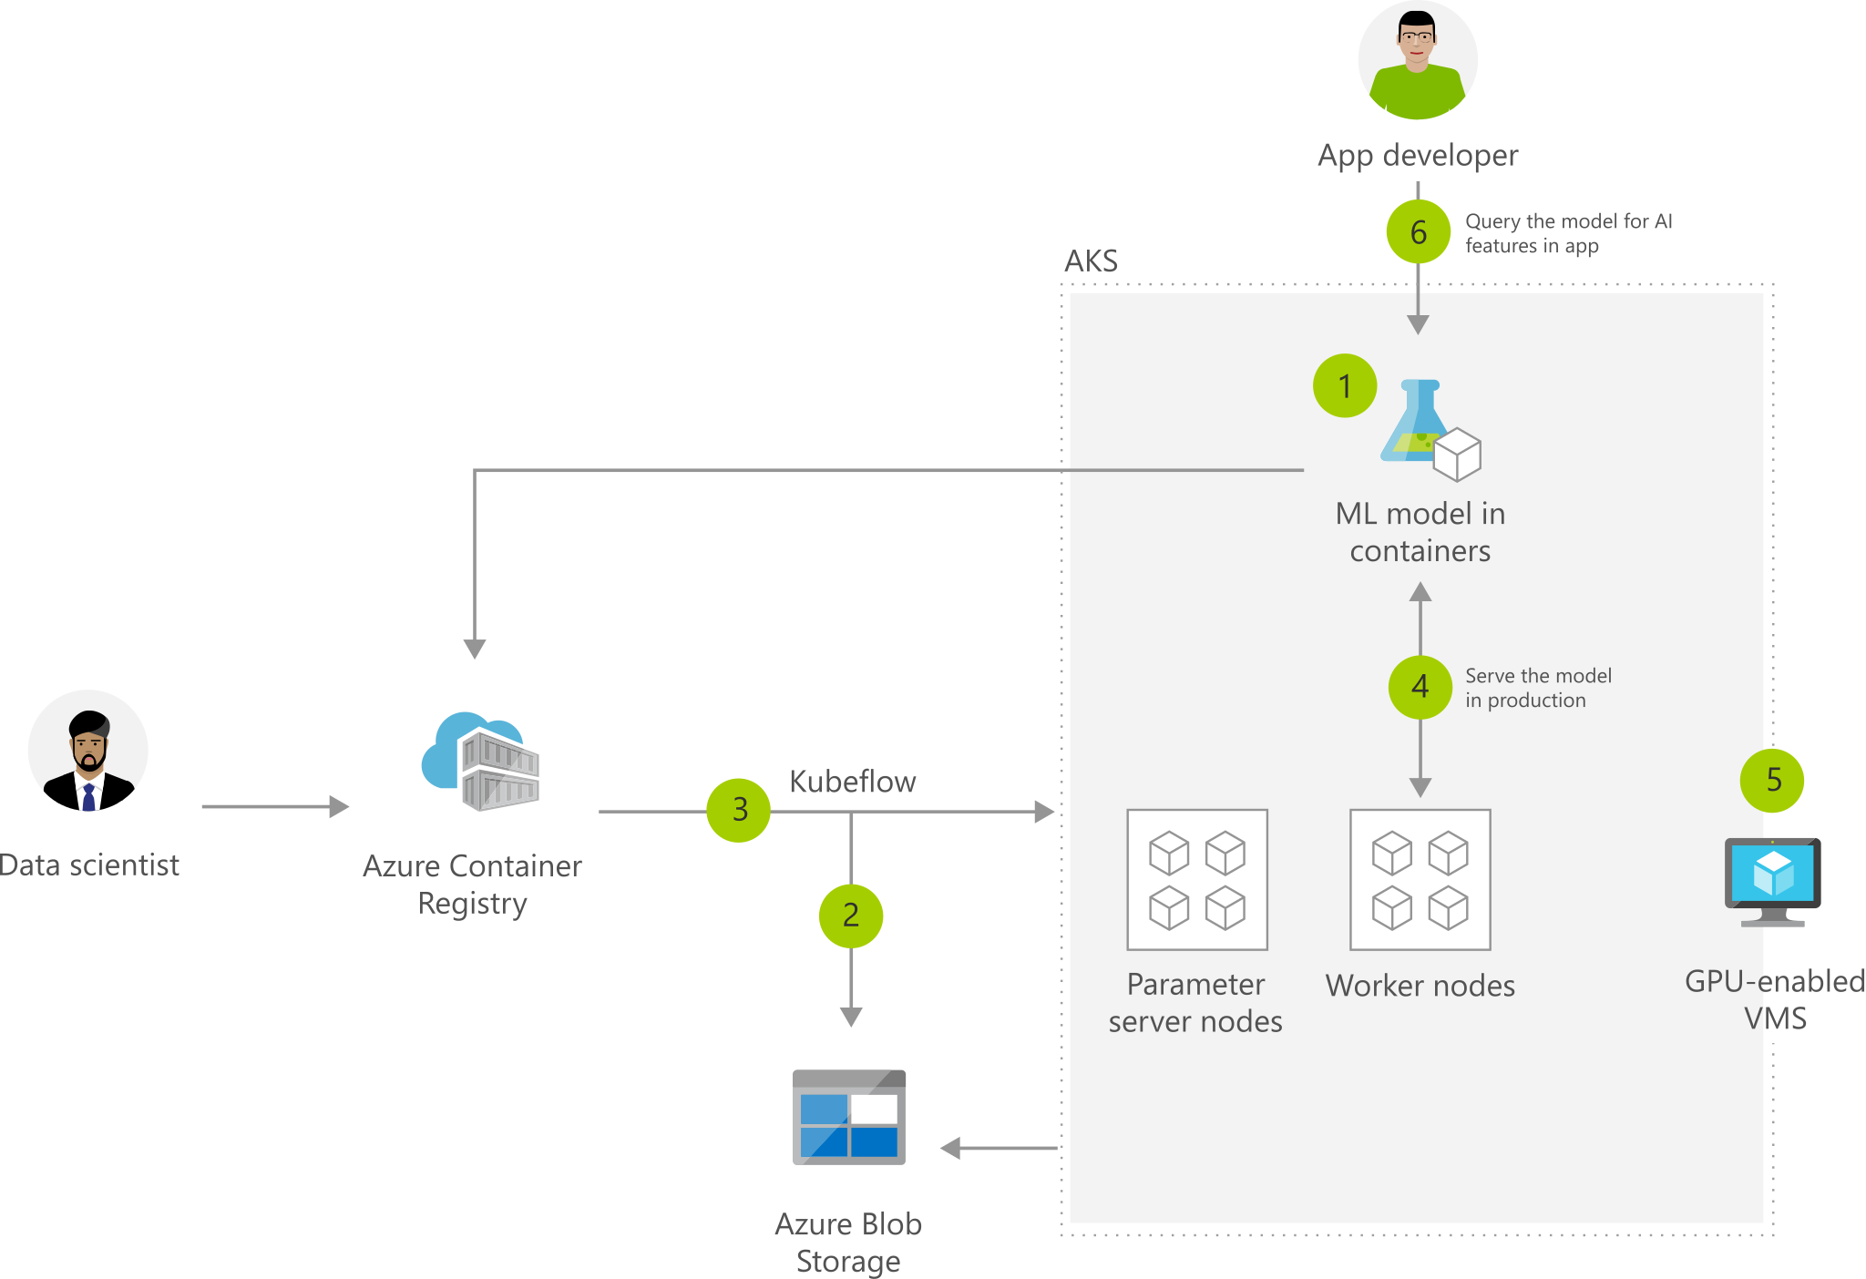
Deploy ML models to AKS with Kubeflow
Notes:
Use AKS when you need high-scale production deployments of your machine learning models. High-scale means capabilities such as fast response time, autoscaling of the deployed service, and logging. For more information, see Deploy a model to an Azure Kubernetes Service cluster.
In this solution, Kubeflow is used to manage the deployment to AKS. Your ML models run on AKS clusters backed by GPU enabled VMs.

Slide 7
AKS创建
要从命令行界面登录 Azure，请运行以下命令
az loginaz account set --subscription <NAME OR ID OF SUBSCRIPTION>
新集群的初始集群设置:创建资源组：
az group create -n <RESOURCE_GROUP_NAME> -l <LOCATION>
示例变量：
RESOURCE_GROUP_NAME=KubeTest
LOCATION=westus
创建一个专门定义的集群：
az aks create -g <RESOURCE_GROUP_NAME> -n <NAME> -s <AGENT_SIZE> -c <AGENT_COUNT> -l <LOCATION> --generate-ssh-keys
示例变量：
NAME=KubeTestCluster
AGENT_SIZE=Standard_D4s_v3
AGENT_COUNT=2
RESOURCE_GROUP_NAME=KubeTest
注意：如果您使用基于 GPU 的 AKS 集群（例如：AGENT_SIZE=Standard_NC6），您还需要在集群节点上安装 NVidia 驱动程序，然后才能将 GPU 与 Kubeflow 一起使用。

Slide 8
Kubeflow 安装
az aks get-credentials -n <NAME> -g <RESOURCE_GROUP_NAME>
从Kubeflow 版本页面下载 kfctl v1.2.0 版本 。
解压kfctl：tar -xvf kfctl_v1.2.0_<platform>.tar.gz
export PATH=$PATH:"<path-to-kfctl>”
export KF_NAME=<your choice of name for the Kubeflow deployment>
export BASE_DIR=<path to a base directory>
export KF_DIR=${BASE_DIR}/${KF_NAME}
export CONFIG_URI=https://raw.githubusercontent.com/kubeflow/manifests/v1.2-branch/kfdef/kfctl_k8s_istio.v1.2.0.yaml
mkdir -p ${KF_DIR}
cd ${KF_DIR}
kfctl apply -V -f ${CONFIG_URI}

Slide 9
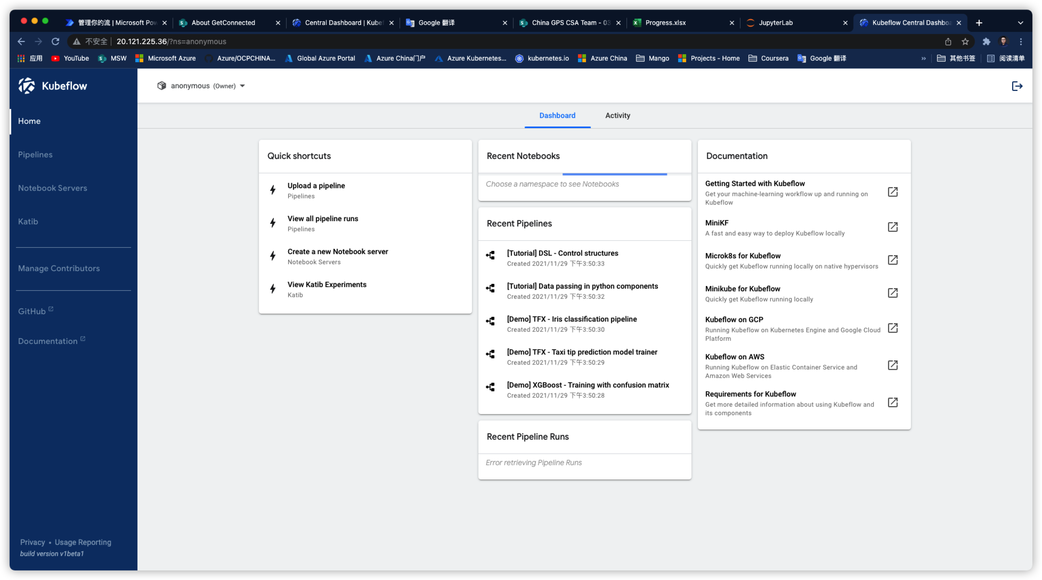
配置Kubeflow Central Dashboard
Option1：默认安装不会创建外部端点，但短期使用您可以使用端口转发来访问您的集群。使用kubectl运行以下命令：
kubectl port-forward svc/istio-ingressgateway -n istio-system 8080:80
接下来，http://localhost:8080在浏览器中打开。
Option2:从外部长期访问Kubeflow Cental Dashboard需要给它配置一个K8S Service,使用这个yaml
kubectl apply -f serviceforistio-ingressgateway.yaml
接下来，在浏览器中打开:
http://<your service external IP>

Slide 10
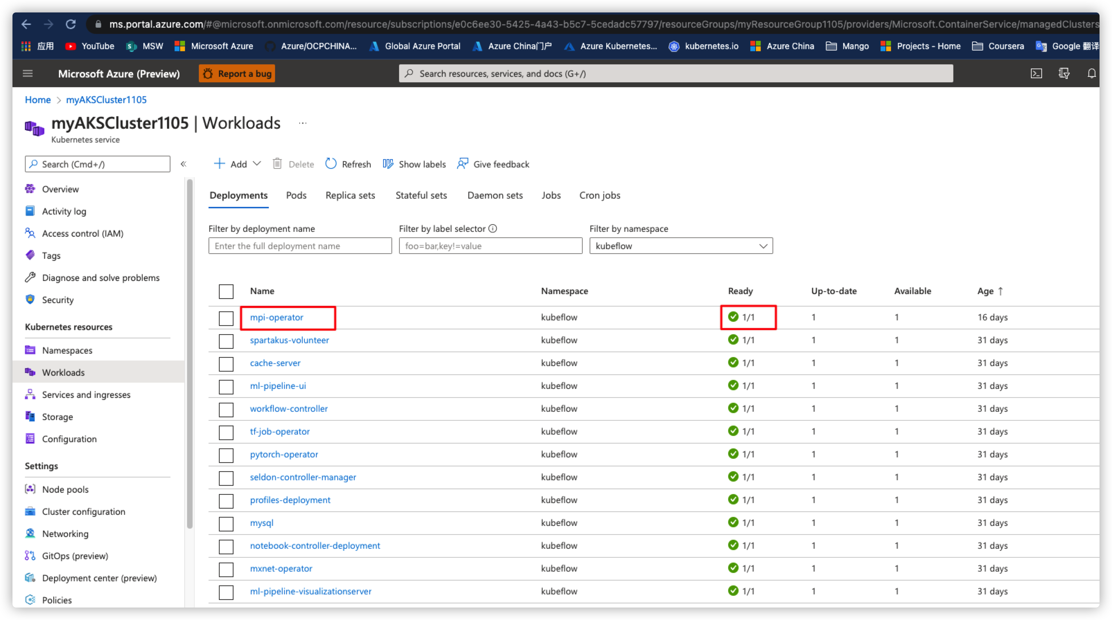
MPI Operator 重新安装和配置
默认安装kubeflow后发现MPI operator 服务的Pod是失败的，解决方法是删除原来mpi-operator deployment，然后重新使用kubectl安装 ：
git clone https://github.com/kubeflow/mpi-operator
cd mpi-operator
kubectl apply -f deploy/v2beta1/mpi-operator.yaml
kubectl apply -k manifests/overlays/Kubeflow
Notes:
MPI Operator 可以轻松地在 Kubernetes 上运行 allreduce 风格的分布式训练。。默认安装kubeflow后发现MPI operator 服务的Pod是失败的，解决方法是单独重新安装。

Slide 11
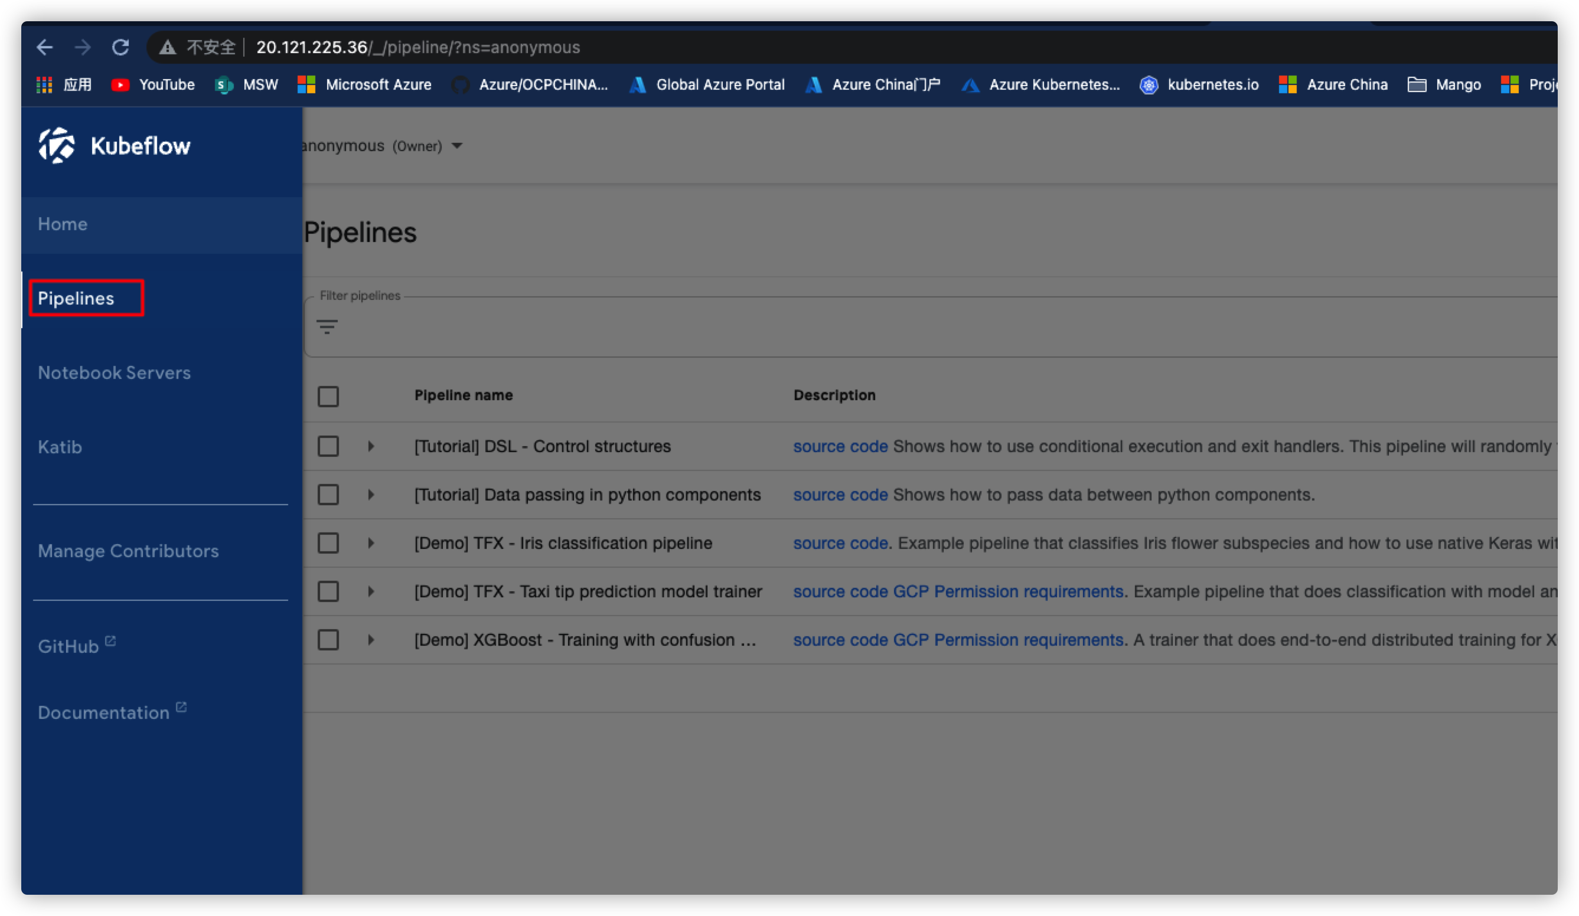
解决Kubeflow Dashboard无法显示Pipeline 功能tab
使用kubectl
kubectl edit destinationrule -n kubeflow ml-pipeline
将 tls.mode（最后一行）从 ISTIO_MUTUAL 修改为 DISABLE
kubectl edit destinationrule -n kubeflow ml-pipeline-ui
将 tls.mode（最后一行）从 ISTIO_MUTUAL 修改为 DISABLE

Slide 12
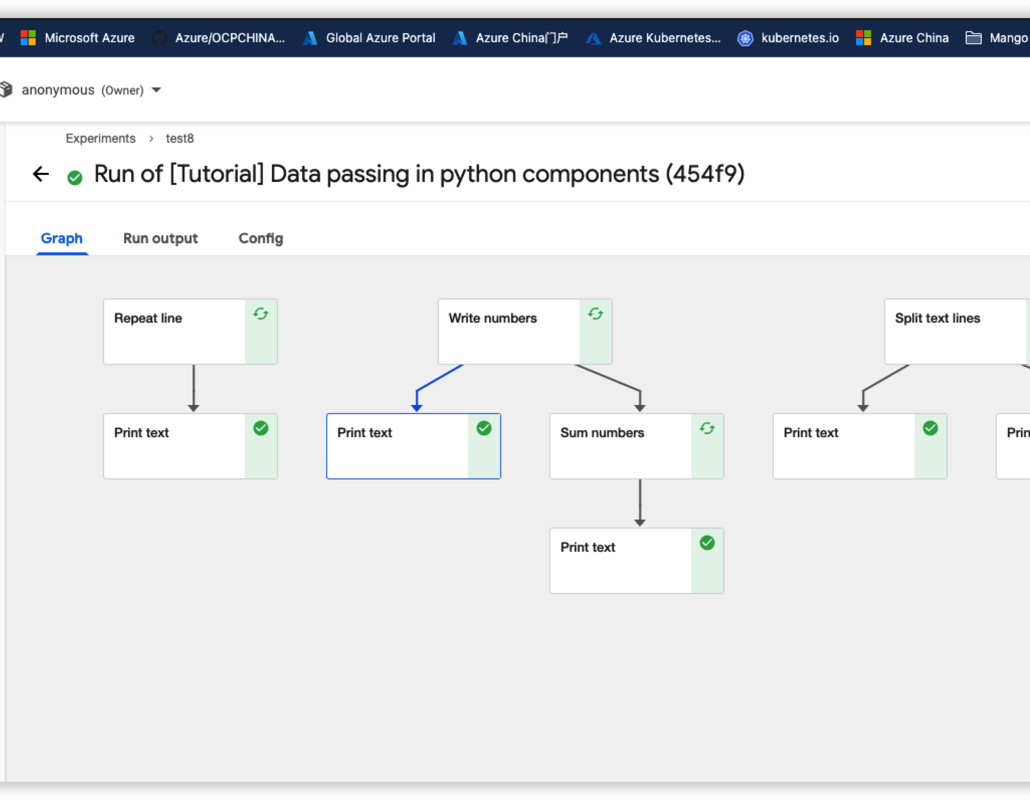
解决无法运行Kubeflow Pipeline问题
由于AKS1.19之后版本将容器 Runtime从Docker换成了containerd，从而带来Kubeflow兼容问题，按如下方法使用kubectl修改workflow-controller-configmap的配置：
kubectl edit configmap workflow-controller-configmap -n kubeflow
修改为containerRuntimeExecutor值修改为pns： containerRuntimeExecutor: pns
Notes:
由于AKS1.19之后版本将容器 Runtime从Docker换成了containerd，从而带来Kubeflow兼容问题，按如下方法修改workflow-controller-configmap的配置：
kubectl edit configmap workflow-controller-configmap -n kubeflow
containerRuntimeExecutor: pns

Slide 13
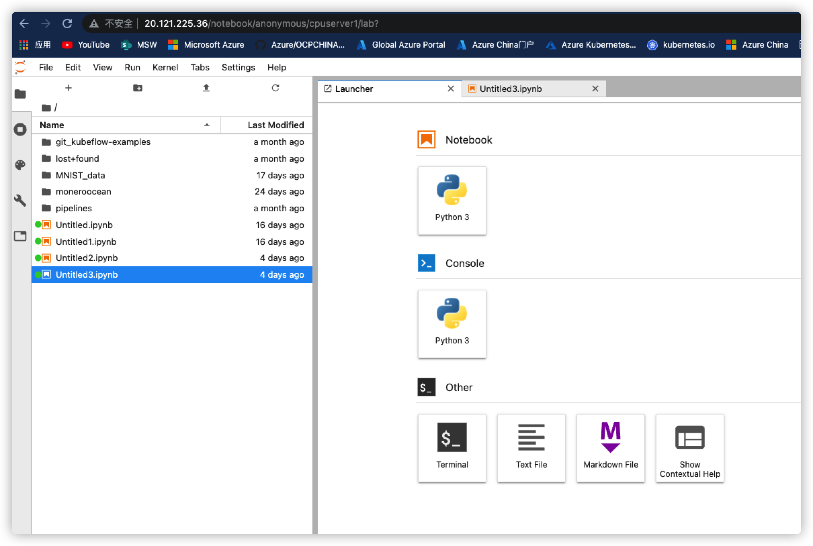
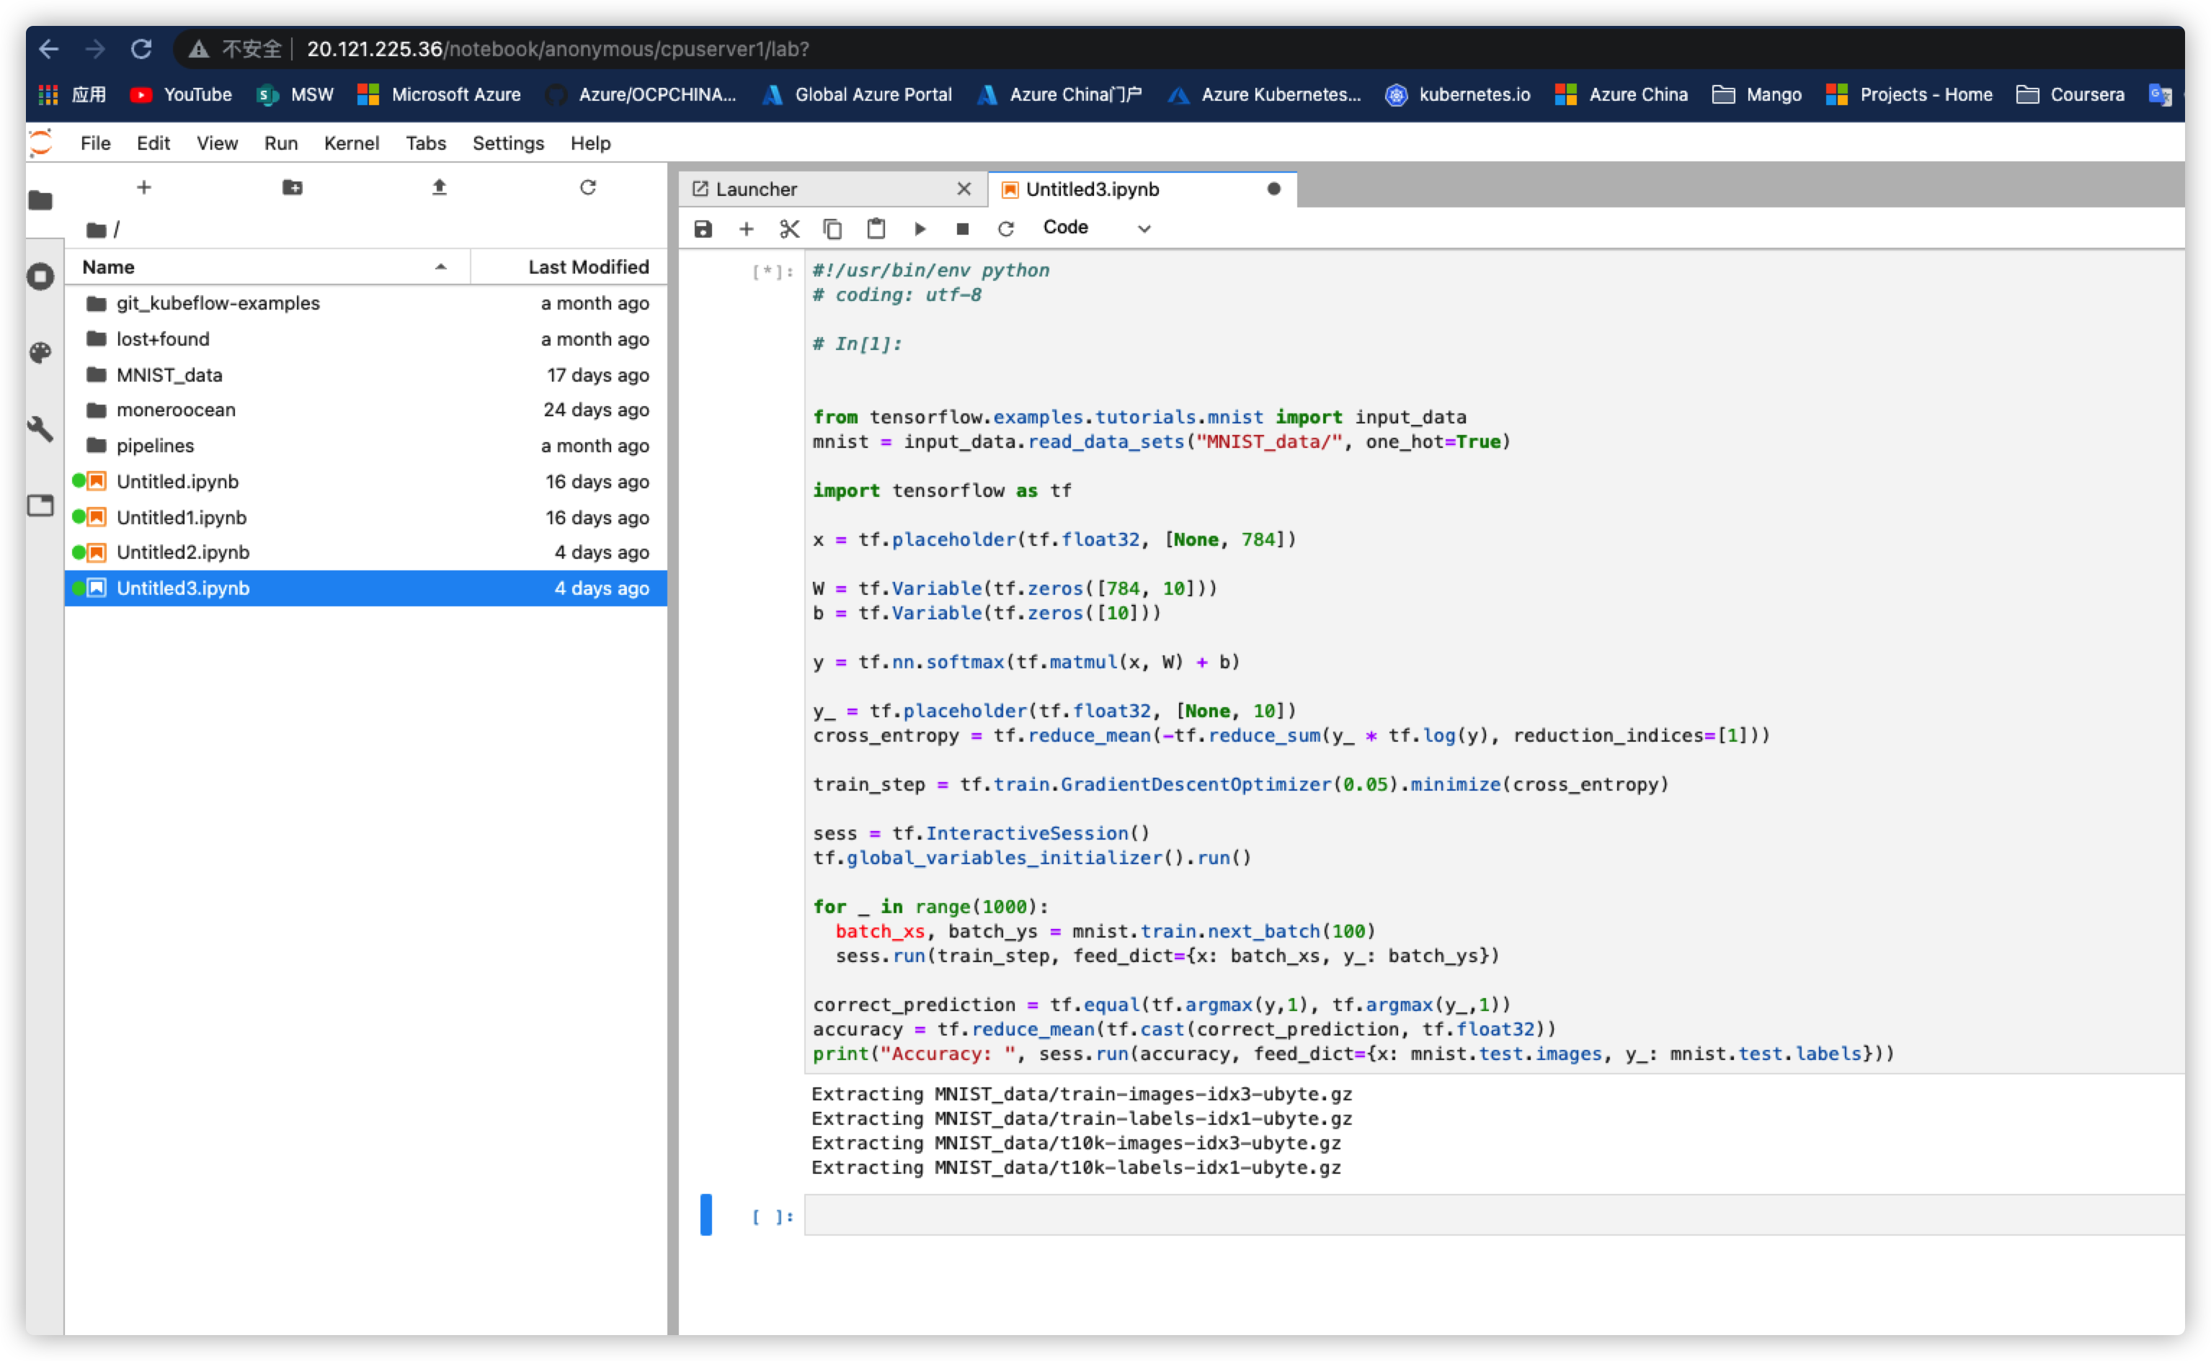
Jupyter Notebook

Slide 14
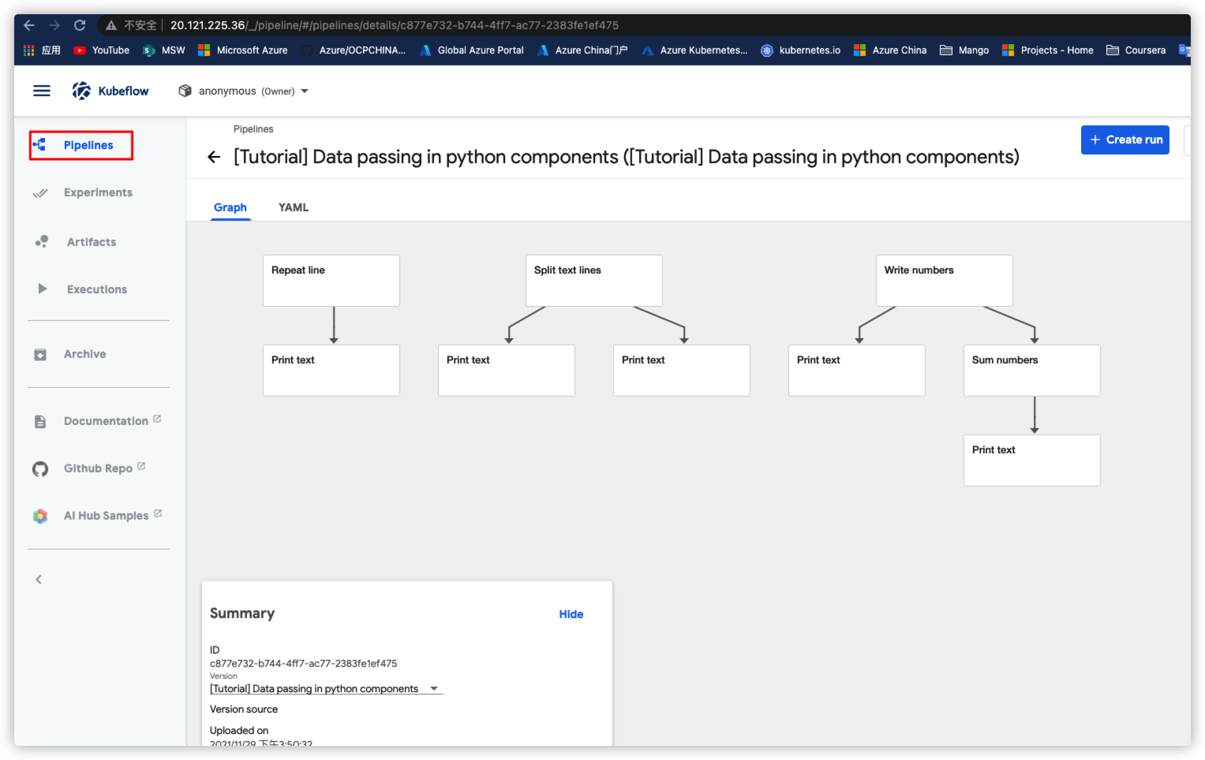
Kubeflow Pipeline

Slide 15
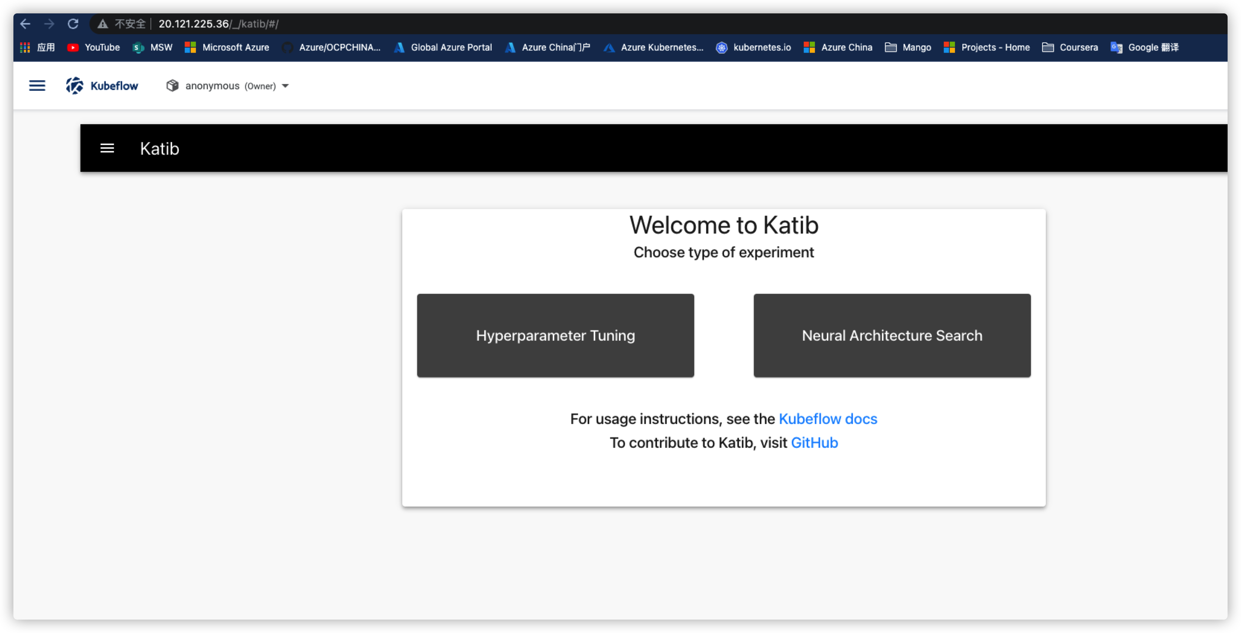
超参调优 Katib

Slide 16
Thanks

